Slide 1
LỚP
ĐẠI SỐ
11
Chương 1: HÀM SỐ LƯỢNG GIÁC VÀ PHƯƠNG TRÌNH LƯỢNG GIÁC
Bài 2. PHƯƠNG TRÌNH LƯỢNG GIÁC CƠ BẢN
I
KIẾN THỨC CƠ BẢN
2
Phương trình cosx=a
1
Phương trình sinx = a
3
Phương trình tanx=a
Phương trình cotx=a
4
II
GIẢI BÀI TẬP SGK
III
BÀI TẬP TRẮC NGHIỆM

Slide 2
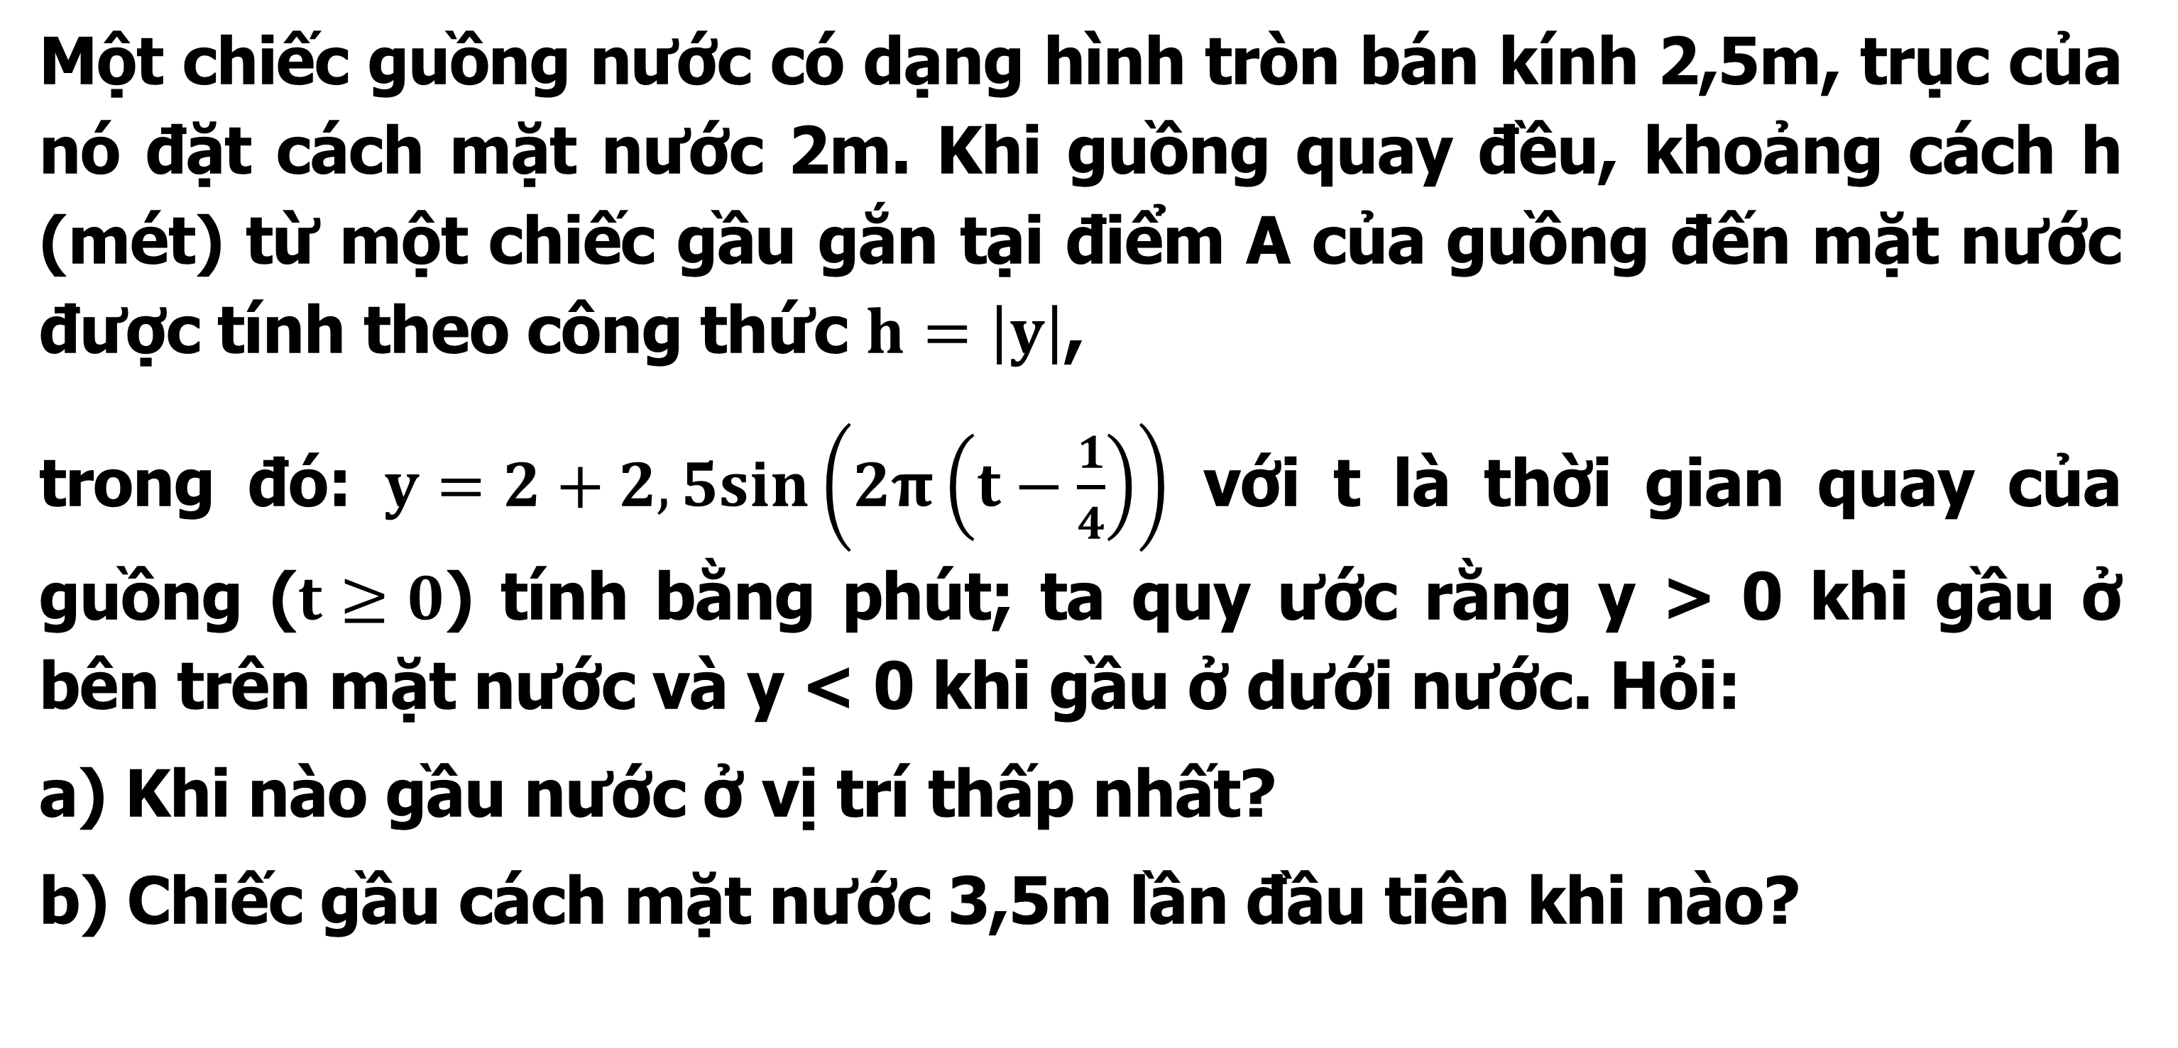
I
KIẾN THỨC CƠ BẢN
Bài toán:
Một chiếc guồng nước có dạng hình tròn bán kính 2,5m, trục của nó đặt cách mặt nước 2m. Khi guồng quay đều, khoảng cách h (mét) từ một chiếc gầu gắn tại điểm A của guồng đến mặt nước được tính theo công thức $h=\left|y\right|$,
trong đó: $y=2+2,5sin\left(2π\left(t−\frac{1}{4}\right)\right)$ với t là thời gian quay của guồng ($t≥0$) tính bằng phút; ta quy ước rằng y > 0 khi gầu ở bên trên mặt nước và y < 0 khi gầu ở dưới nước. Hỏi:
a) Khi nào gầu nước ở vị trí thấp nhất?
b) Chiếc gầu cách mặt nước 3,5m lần đầu tiên khi nào?

Slide 3
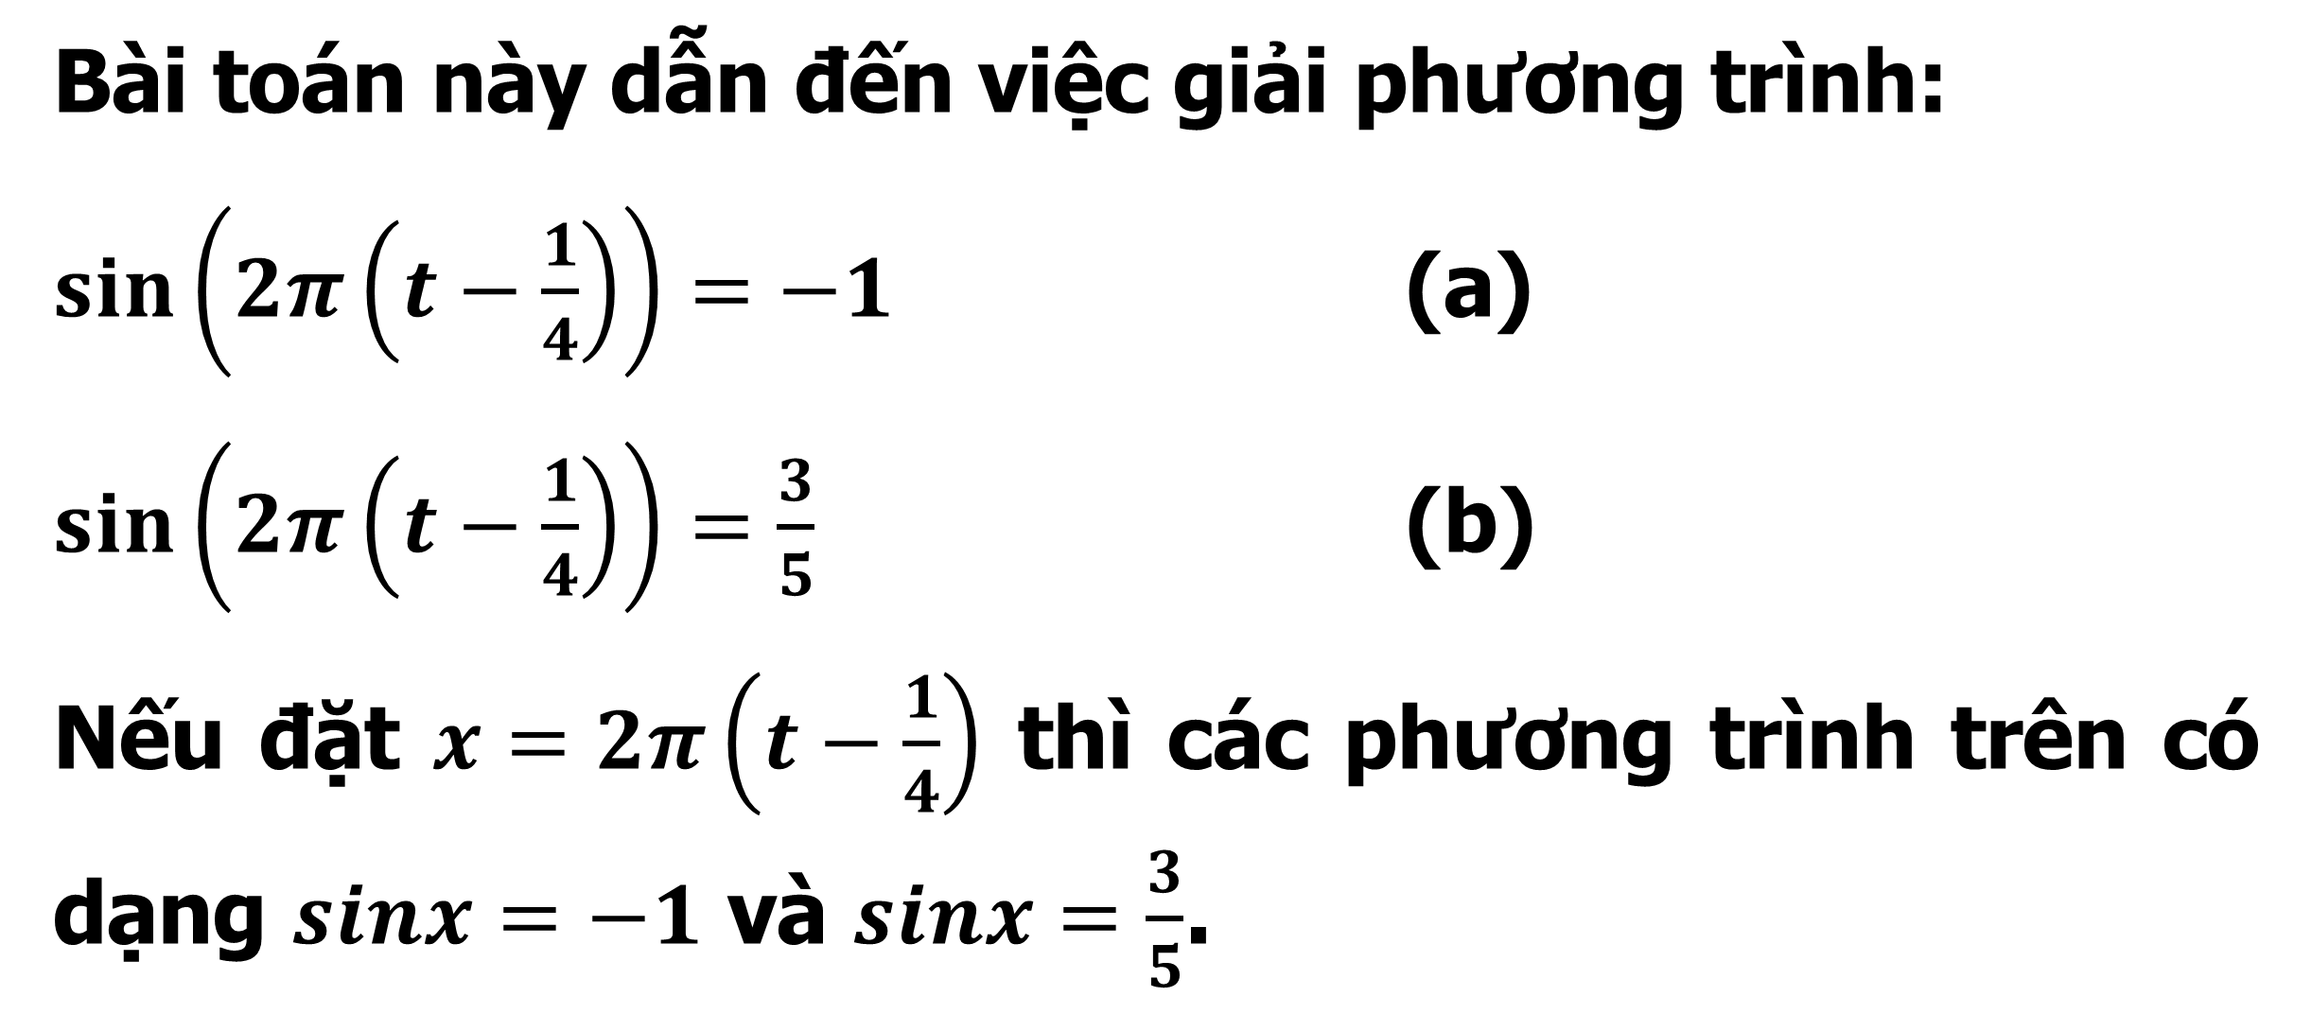
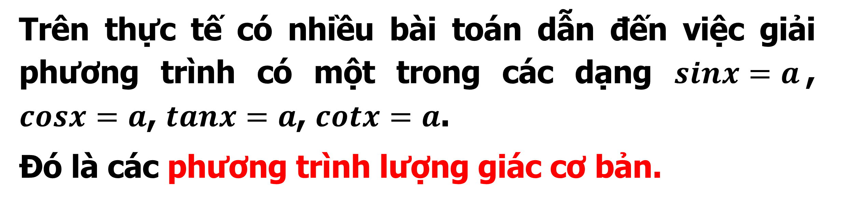
Bài toán này dẫn đến việc giải phương trình:
$sin\left(2π\left(t−\frac{1}{4}\right)\right)=−1$ (a)
$sin\left(2π\left(t−\frac{1}{4}\right)\right)=\frac{3}{5}$ (b)
Nếu đặt $x=2π\left(t−\frac{1}{4}\right)$ thì các phương trình trên có dạng $sinx=−1$ và $sinx=\frac{3}{5}$.
Trên thực tế có nhiều bài toán dẫn đến việc giải phương trình có một trong các dạng $sinx=a$, $cosx=a$, $tanx=a$, $cotx=a$.
Đó là các phương trình lượng giác cơ bản.

Slide 4
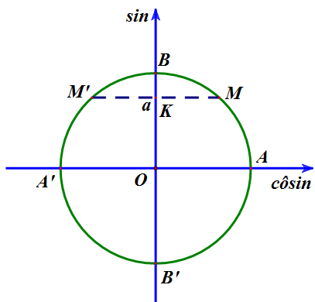
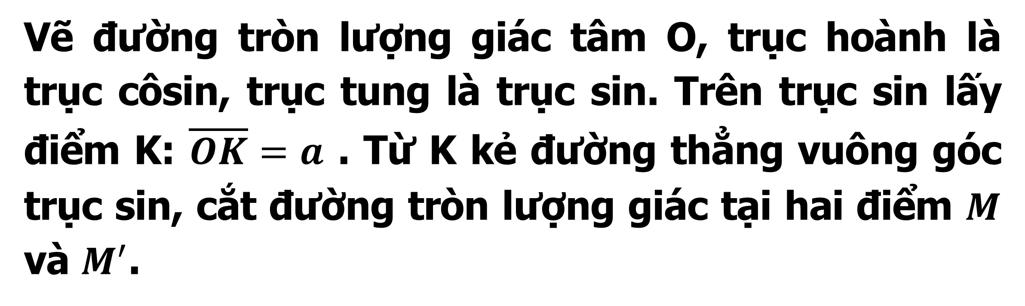

1
PHƯƠNG TRÌNH $sinx=a$ (1)
+ Trường hợp 1: $\left|a\right| >1$ thì phương trình (1) vô nghiệm.
+ Trường hợp 2: $\left|a\right| ≤1$
Vẽ đường tròn lượng giác tâm O, trục hoành là trục côsin, trục tung là trục sin. Trên trục sin lấy điểm K: $\overline{OK}=a$ . Từ K kẻ đường thẳng vuông góc trục sin, cắt đường tròn lượng giác tại hai điểm $M$ và $M^{′}$.
Khi đó số đo các cung lượng giác $\overset{↷}{AM}$ và $\overset{↷}{AM^{′}}$ là tất cả các nghiệm của phương trình $sinx=a$ .

Slide 5

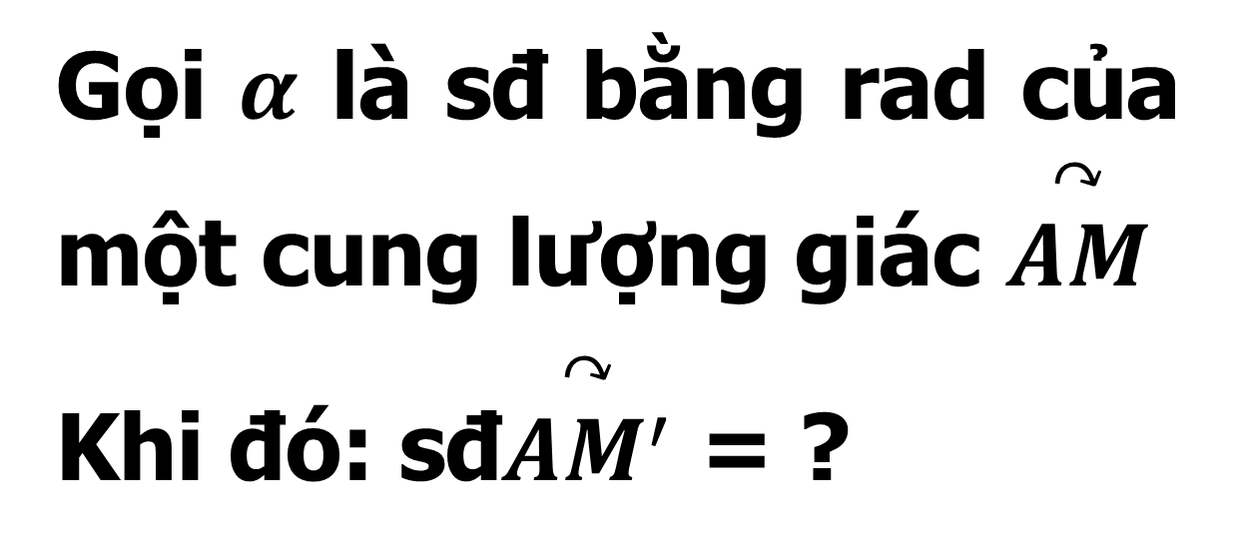
THẢO LUẬN NHÓM
NHÓM 1
NHÓM 2
Gọi $α$ là sđ bằng rad của một cung lượng giác $\overset{↷}{AM}$. Khi đó: sđ$\overset{↷}{AM}$ = ?
Gọi $α$ là sđ bằng rad của một cung lượng giác $\overset{↷}{AM}$
Khi đó: sđ$\overset{↷}{AM^{′}}$ = ?
Nhiệm vụ
Phương thức hoạt động
- Chia lớp thành các nhóm nhỏ, mỗi nhóm gồm 6 học sinh.
- Mỗi nhóm cử 1 bạn nhóm trưởng để điều hành nhóm thảo luận.
- Các nhóm trao đổi, thảo luận viết kết quả chung vào giấy.
- 2 nhóm báo cáo kết quả. Các nhóm khác nhận xét.

Slide 6
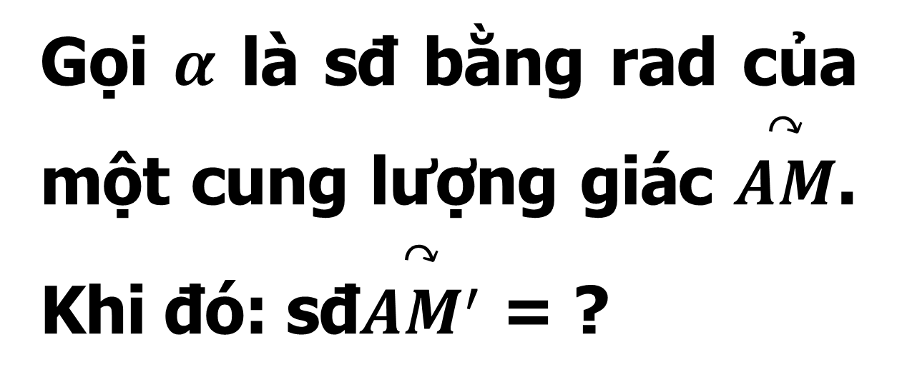

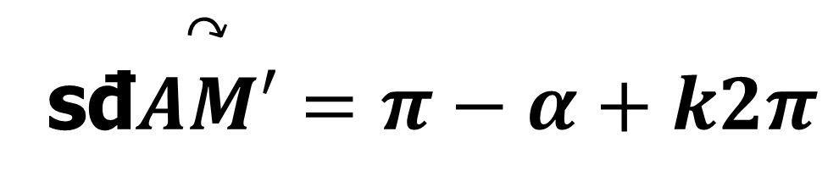
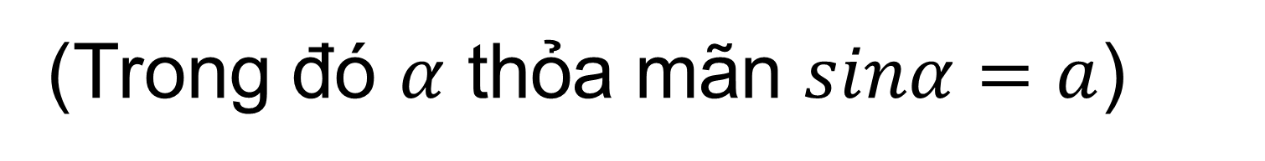

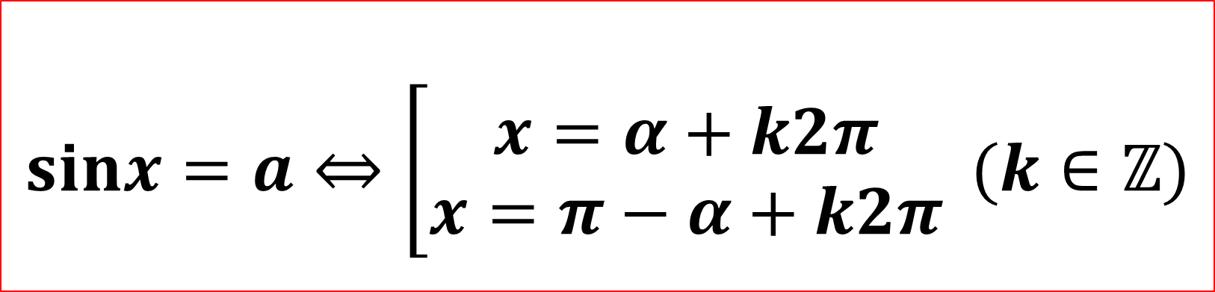
THẢO LUẬN NHÓM
NHÓM 1
NHÓM 2
Gọi $α$ là sđ bằng rad của một cung lượng giác $\overset{↷}{AM}$. Khi đó: sđ$\overset{↷}{AM}$ = ?
Gọi $α$ là sđ bằng rad của một cung lượng giác $\overset{↷}{AM}$. Khi đó: sđ$\overset{↷}{AM^{′}}$ = ?
Nhiệm vụ
sđ$\overset{↷}{AM′}=π−α+k2π$
sđ$\overset{↷}{AM}=α+k2π$
sđ$\overset{↷}{AM′}=π−α+k2π$
Kết quả
??? Từ đó hãy nêu các nghiệm của phương trình $sinx=a$ ?
$$sinx=a⇔\left[\begin{matrix}x=α+k2π \\ x=π−α+k2π\end{matrix}\right. (k∈ℤ)$$
(Trong đó $α$ thỏa mãn $sinα=a$)

Slide 7
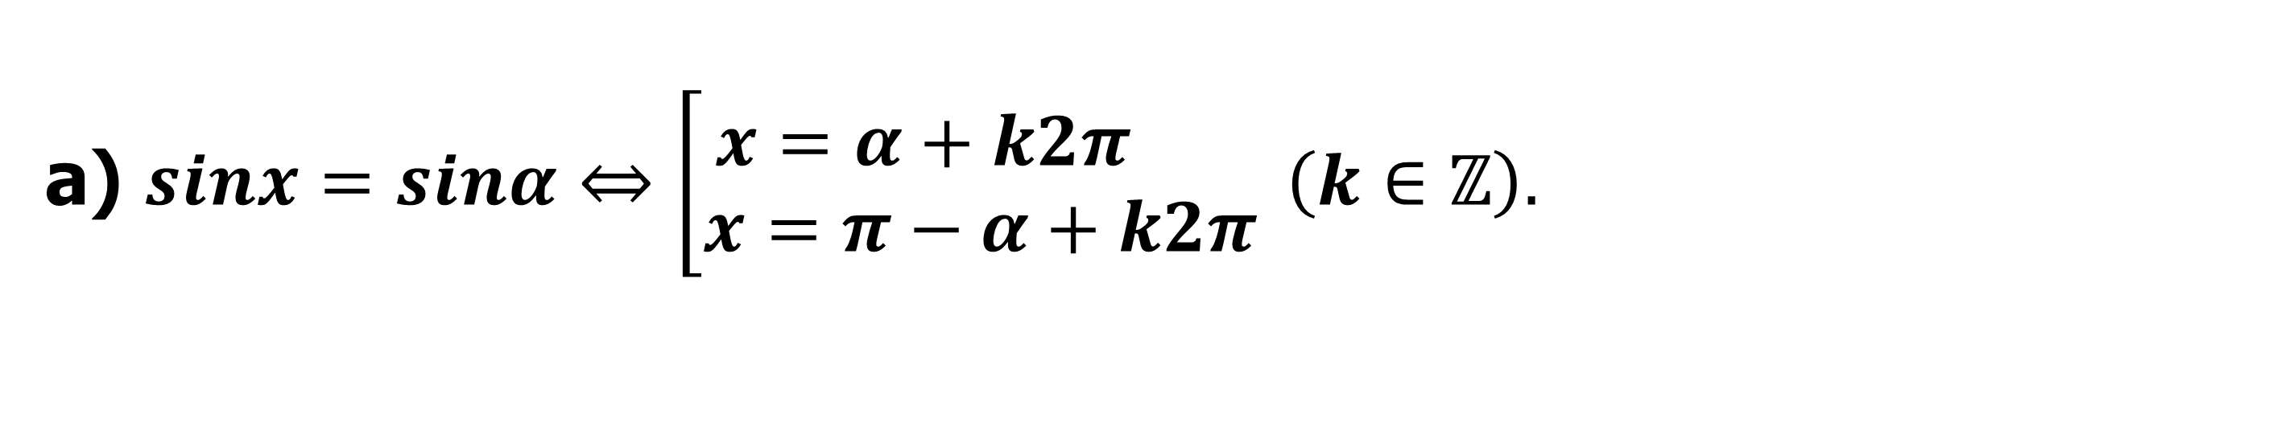
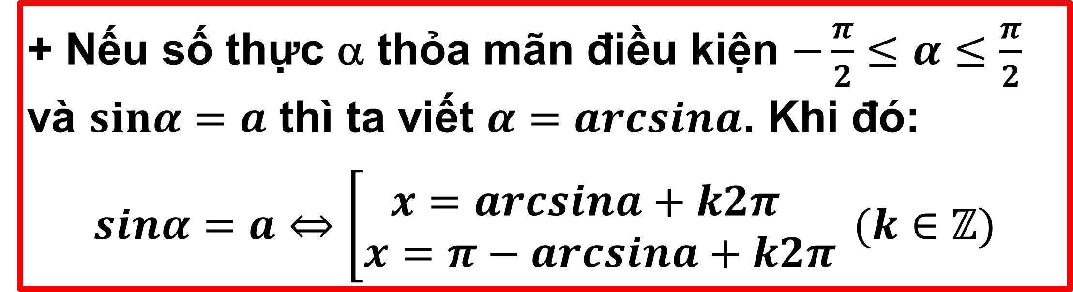


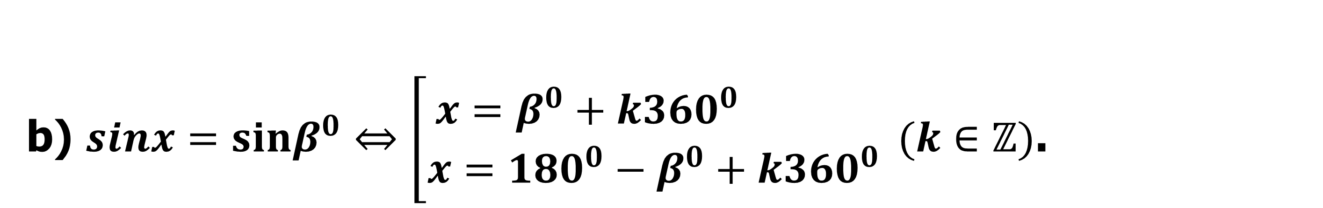
Chú ý
a) $sinx=sinα⇔\left[\begin{matrix}x=α+k2π \\ x=π−α+k2π\end{matrix}\right. \left(k∈ℤ\right).$
Tổng quát: $sin f\left(x\right)=sin g(x)⇔\left[\begin{matrix}f\left(x\right)=g\left(x\right)+k2π \\ f(x)=π−g(x)+k2π\end{matrix}\right. (k∈ℤ)$.
b) $sinx=sinβ^{0}⇔\left[\begin{matrix}x=β^{0}+k360^{0} \\ x=180^{0}−β^{0}+k360^{0}\end{matrix}\right. (k∈ℤ)$.
c) Trong một công thức nghiệm không dùng đồng thời 2 đơn vị đo.
Các trường hợp đặc biệt
$$\begin{matrix}•sinx=1⇔x=\frac{π}{2}+k2π \\ •sinx=−1⇔x=−\frac{π}{2}+k2π \left(k∈ℤ\right) \\ \begin{aligned}•sinx=0⇔x=kπ \\ \end{aligned}\end{matrix}$$
+ Nếu số thực α thỏa mãn điều kiện $−\frac{π}{2}≤α≤\frac{π}{2}$ và $sinα=a$ thì ta viết $α=arcsina$. Khi đó:
$$sinα=a⇔\left[\begin{matrix}x=arcsina+k2π \\ x=π−arcsina+k2π\end{matrix}\right. (k∈ℤ)$$

Slide 8

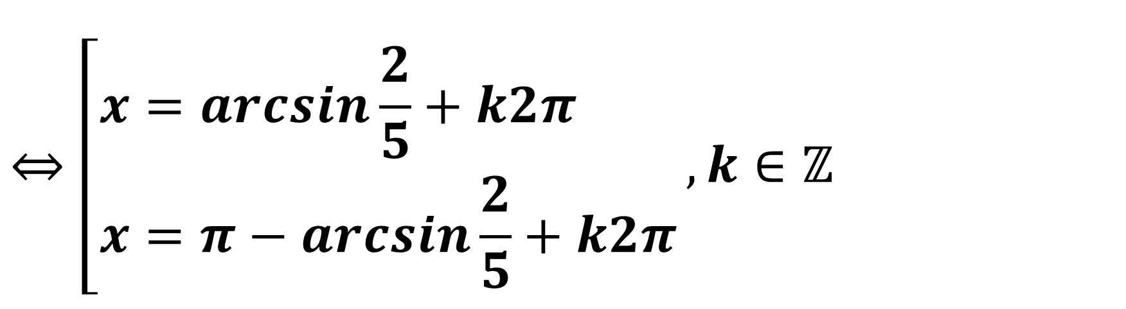
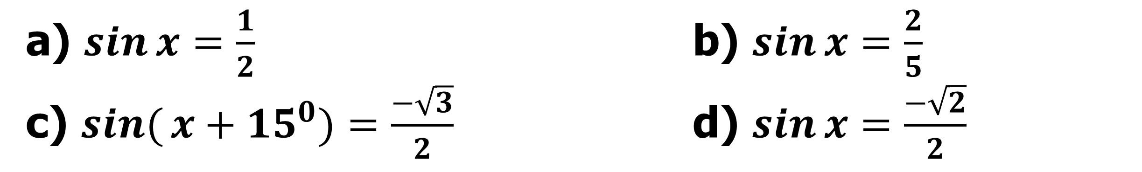


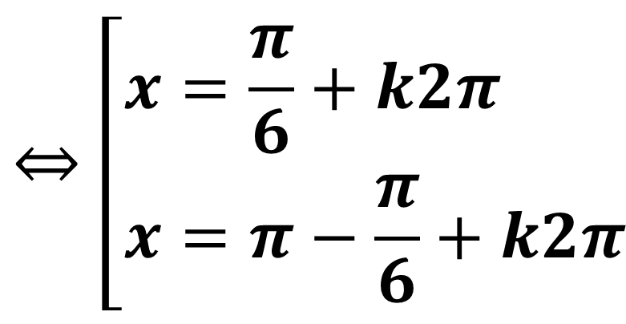
Ví dụ 1
Giải các phương trình sau
a) $\sin{x}=\frac{1}{2}$ b) $\sin{x}=\frac{2}{5}$
c) $\sin{(}x+15^{0})=\frac{−\sqrt{3}}{2}$ d) $\sin{x}=\frac{−\sqrt{2}}{2}$
Bài giải
$$⇔\left[\begin{aligned}&x=\frac{π}{6}+k2π \\ &x=\frac{5π}{6}+k2π\end{aligned}\right.,k∈ℤ$$
$$a)\sin{x}=\frac{1}{2}=\sin{\frac{π}{6}}$$
$$⇔\left[\begin{aligned}&x=\frac{π}{6}+k2π \\ &x=π−\frac{π}{6}+k2π\end{aligned}\right.$$
$$⇔\left[\begin{aligned}&x=\arcsin{\frac{2}{5}}+k2π \\ &x=π−\arcsin{\frac{2}{5}}+k2π\end{aligned}\right.,k∈ℤ$$
$$b)\sin{x}=\frac{2}{5}$$

Slide 9
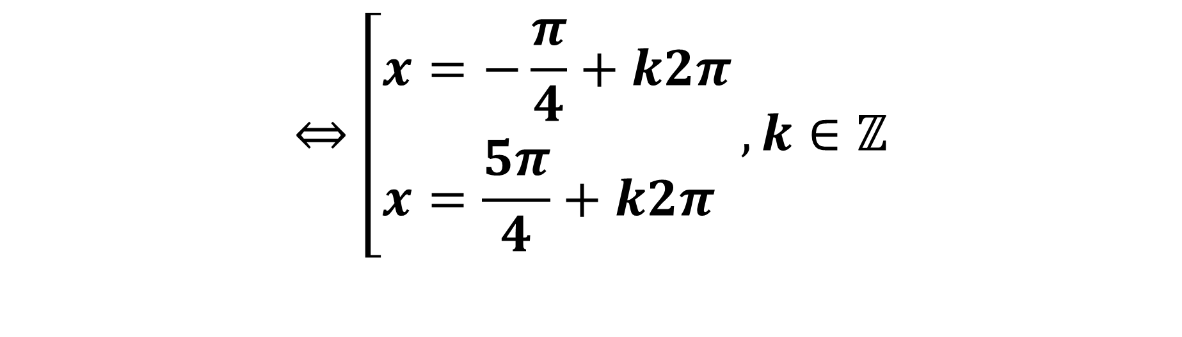

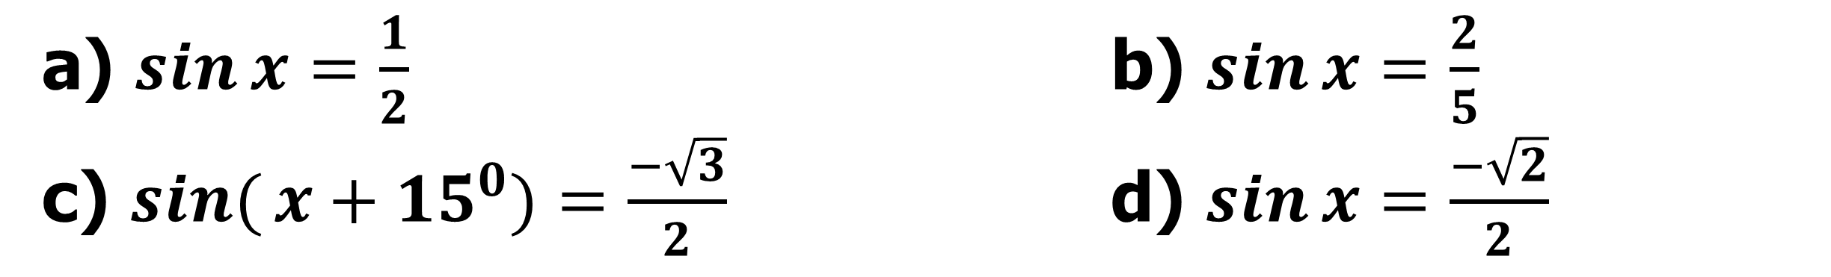
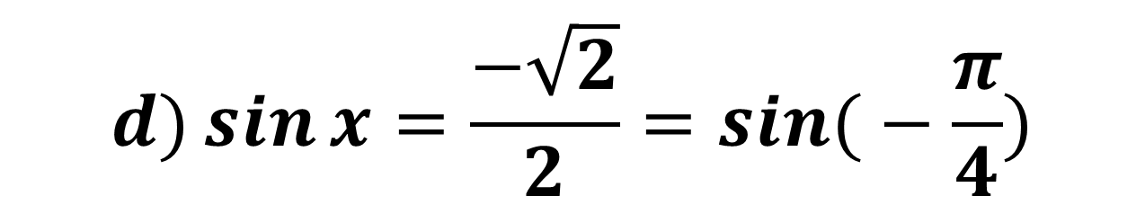
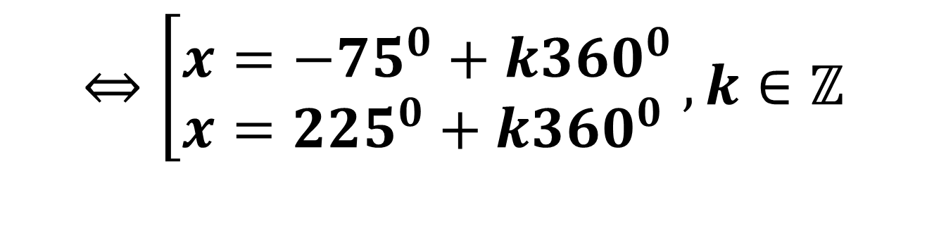
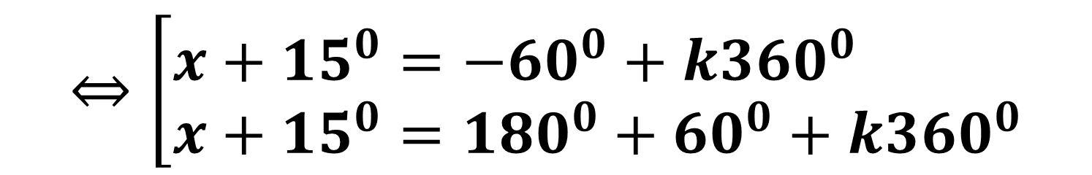
Ví dụ 1
Giải các phương trình sau
a) $\sin{x}=\frac{1}{2}$ b) $\sin{x}=\frac{2}{5}$
c) $\sin{(}x+15^{0})=\frac{−\sqrt{3}}{2}$ d) $\sin{x}=\frac{−\sqrt{2}}{2}$
Bài giải
$$d)\sin{x}=\frac{−\sqrt{2}}{2}=\sin{(}−\frac{π}{4})$$
$$c)\sin{(}x+15^{0})=\frac{−\sqrt{3}}{2}=\sin\left(−60^{0}\right)$$
$$⇔\left[\begin{aligned}&x=\frac{−π}{4}+k2π \\ &x=π+\frac{π}{4}+k2π\end{aligned}\right.$$
$$⇔\left[\begin{aligned}&x+15^{0}=−60^{0}+k360^{0} \\ &x+15^{0}=180^{0}+60^{0}+k360^{0}\end{aligned}\right.$$
$$⇔\left[\begin{aligned}&x=−75^{0}+k360^{0} \\ &x=225^{0}+k360^{0}\end{aligned}\right.,k∈ℤ$$
$$⇔\left[\begin{aligned}&x=−\frac{π}{4}+k2π \\ &x=\frac{5π}{4}+k2π\end{aligned}\right.,k∈ℤ$$

Slide 10
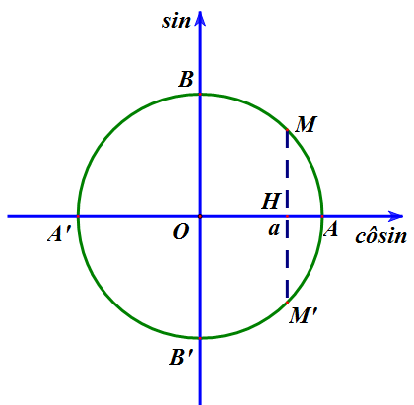
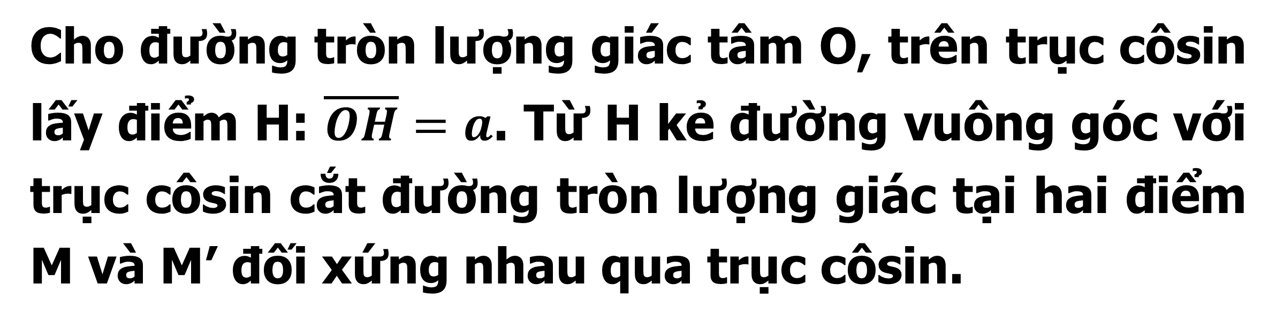

2
PHƯƠNG TRÌNH $cosx=a$ (2)
+ Trường hợp 1: $\left|a\right| >1$ thì phương trình (2) vô nghiệm.
+ Trường hợp 2: $\left|a\right| ≤1$
Cho đường tròn lượng giác tâm O, trên trục côsin lấy điểm H: $\overline{OH}=a$. Từ H kẻ đường vuông góc với trục côsin cắt đường tròn lượng giác tại hai điểm M và M’ đối xứng nhau qua trục côsin.
Khi đó số đo các cung lượng giác $\overset{↷}{AM}$ và $\overset{↷}{AM^{′}}$ là tất cả các nghiệm của phương trình $cosx=a$ .

Slide 11

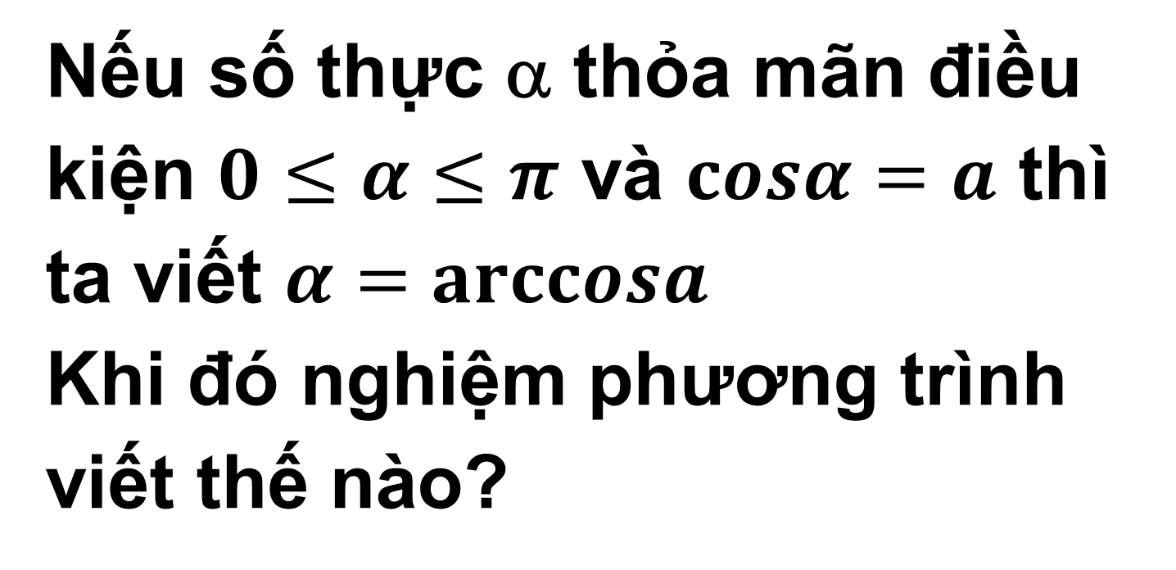
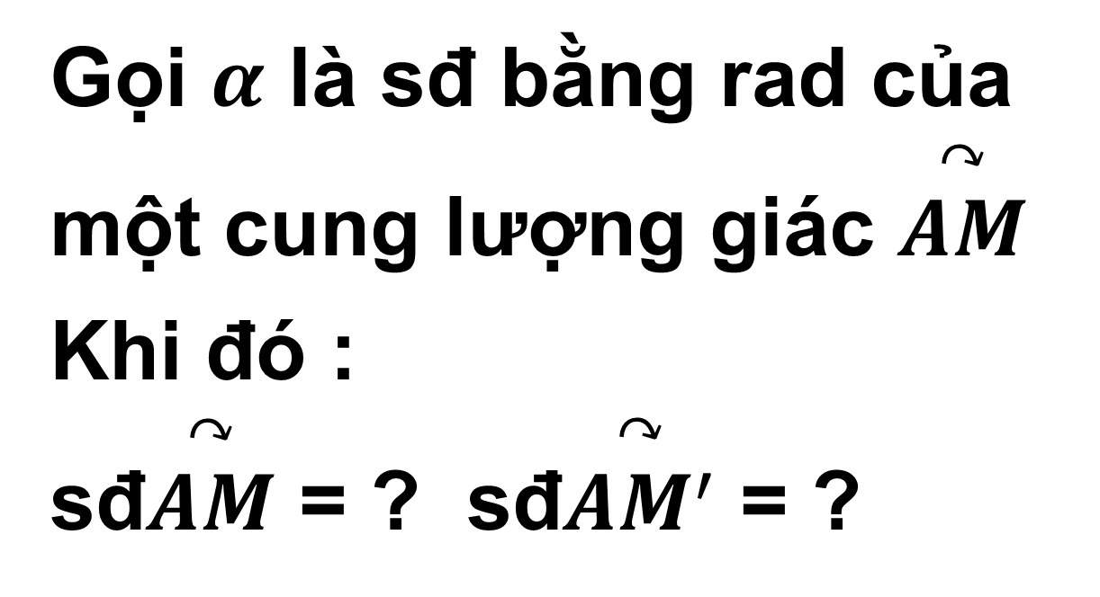
THẢO LUẬN NHÓM
Nếu số thực α thỏa mãn điều kiện $0≤α≤π$ và $cosα=a$ thì ta viết $α=arccosa$
Khi đó nghiệm phương trình viết thế nào?
NHÓM 1
NHÓM 2
NHÓM 3
Gọi $α$ là sđ bằng rad của một cung lượng giác $\overset{↷}{AM}$
Khi đó :
sđ$\overset{↷}{AM}$ = ? sđ$\overset{↷}{AM^{′}}$ = ?
Phương trình (2) có nghiệm là gì?
Nếu số thực α thỏa mãn điều kiện $0≤α≤π$ và $cosα=a$ thì ta viết $α=arccosa$
Khi đó nghiệm phương trình viết thế nào?
Nhiệm vụ
Phương thức hoạt động
- Chia lớp thành các nhóm nhỏ, mỗi nhóm gồm 6 học sinh.
- Mỗi nhóm cử 1 bạn nhóm trưởng để điều hành nhóm thảo luận.
- Các nhóm trao đổi, thảo luận viết kết quả chung vào giấy.
- Các nhóm 1,2,3 lần lượt báo cáo kết quả. Các nhóm khác nhận xét.

Slide 12
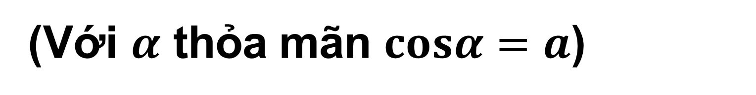

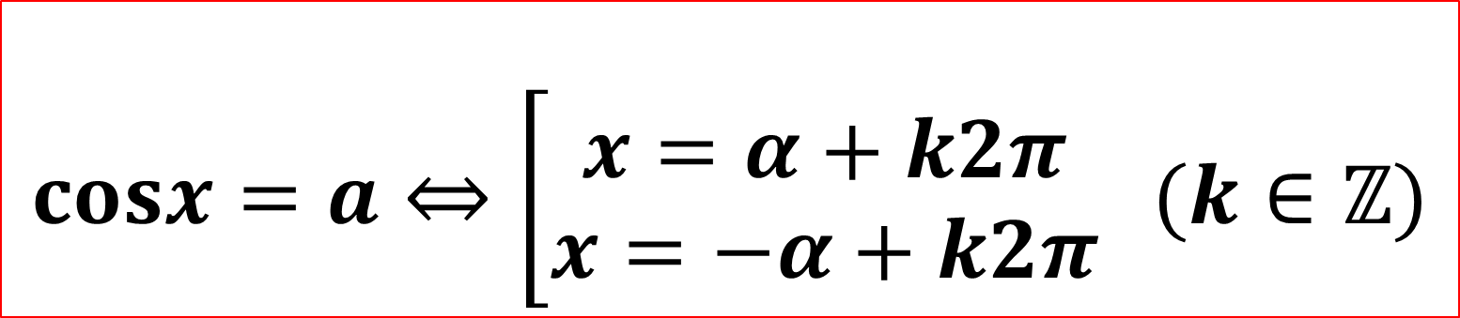
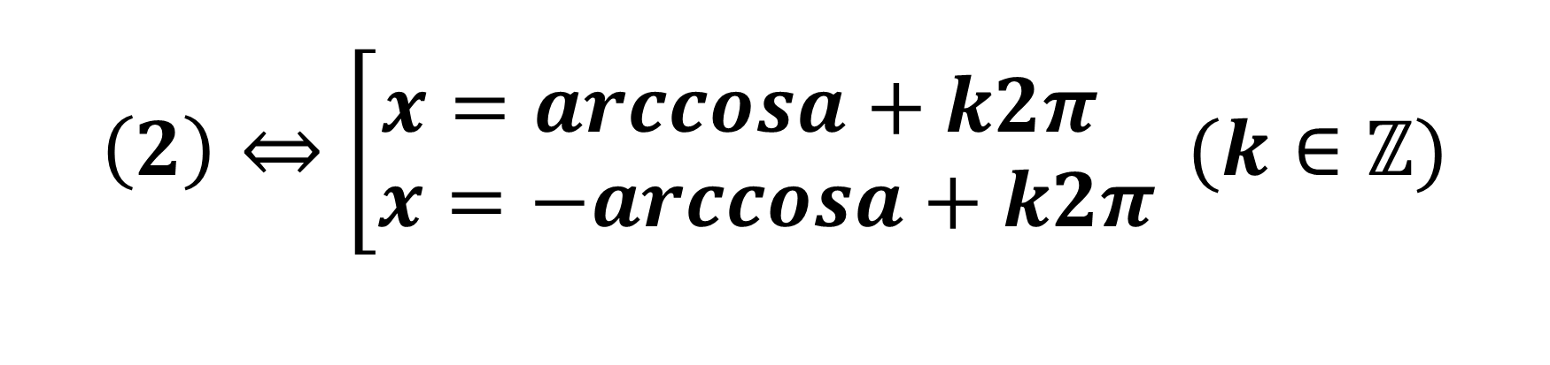
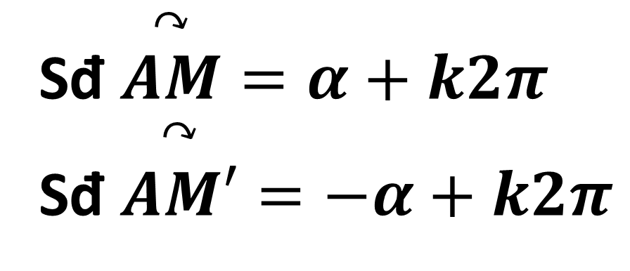

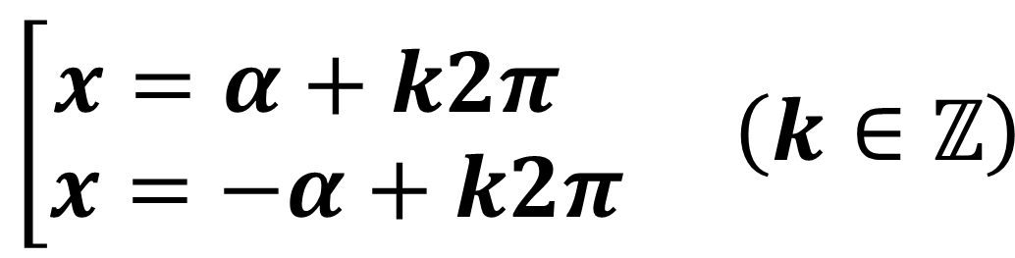
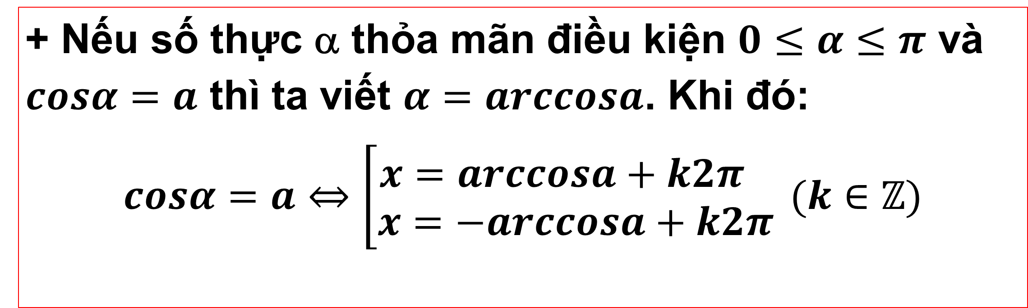
THẢO LUẬN NHÓM
Nếu số thực α thỏa mãn điều kiện $0≤α≤π$ và $cosα=a$ thì ta viết $α=arccosa$
Khi đó nghiệm phương trình viết thế nào?
NHÓM 1
NHÓM 2
NHÓM 3
Sđ $\overset{↷}{AM}=α+k2π$
Sđ $\overset{↷}{AM′}=−α+k2π$
$$\left(2\right)⇔\left[\begin{matrix}x=arccosa+k2π \\ x=−arccosa+k2π\end{matrix}\right. (k∈ℤ)$$
Kết quả
$$\left[\begin{matrix}x=α+k2π \\ x=−α+k2π\end{matrix}\begin{matrix} & \left(k∈ℤ\right)\end{matrix}\right.$$
+ Nghiệm của phương trình $cosx=a$
$$cosx=a⇔\left[\begin{matrix}x=α+k2π \\ x=−α+k2π\end{matrix}\right. (k∈ℤ)$$
(Với $α$ thỏa mãn $cosα=a$)
+ Nếu số thực α thỏa mãn điều kiện $0≤α≤π$ và $cosα=a$ thì ta viết $α=arccosa$. Khi đó:
$$cosα=a⇔\left[\begin{matrix}x=arccosa+k2π \\ x=−arccosa+k2π\end{matrix}\right. (k∈ℤ)$$

Slide 13
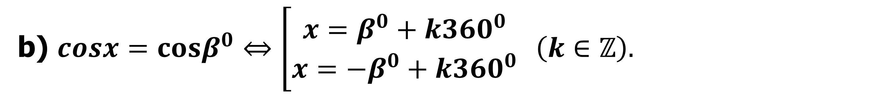
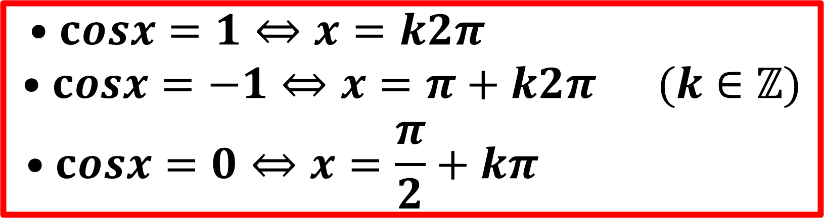
Chú ý
a) $cosx=cosα⇔\left[\begin{matrix}x=α+k2π \\ x=−α+k2π\end{matrix}\right. \left(k∈ℤ\right).$
Tổng quát: $cosf(x)=cosg(x)⇔\left[\begin{matrix}f(x)=g(x)+k2π \\ f(x)=−g(x)+k2π\end{matrix}\right. (k∈ℤ)$.
b) $cosx=cosβ^{0}⇔\left[\begin{matrix}x=β^{0}+k360^{0} \\ x=−β^{0}+k360^{0}\end{matrix}\right. \left(k∈ℤ\right).$
c) Trong một công thức nghiệm không dùng đồng thời 2 đơn vị đo.
d) Các trường hợp đặc biệt
$$\begin{matrix}•cosx=1⇔x=k2π \\ •cosx=−1⇔x=π+k2π (k∈ℤ) \\ •cosx=0⇔x=\frac{π}{2}+kπ \end{matrix}$$

Slide 14
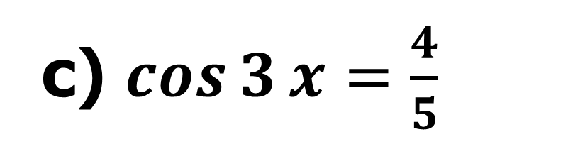
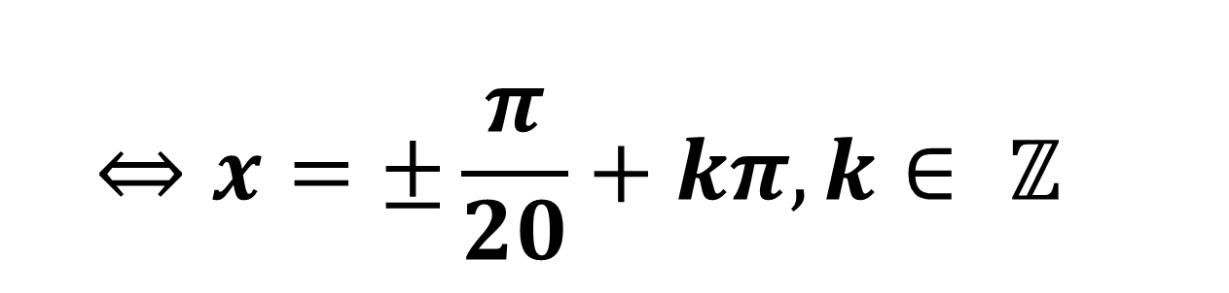
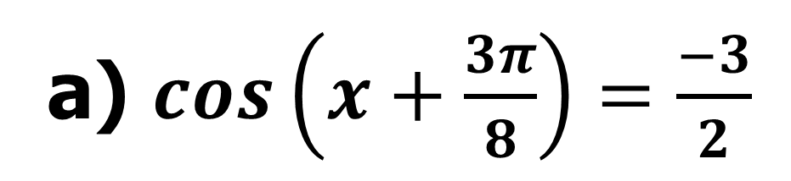

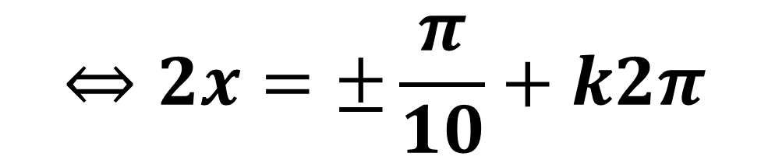
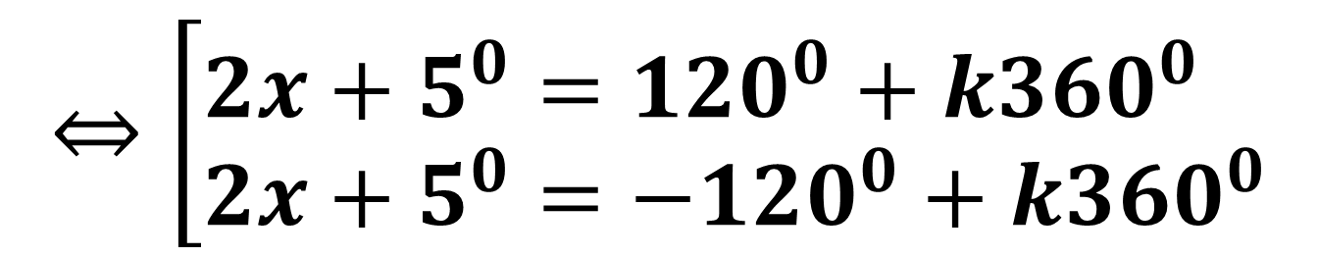
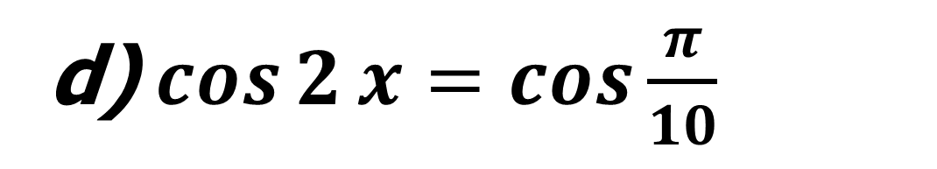
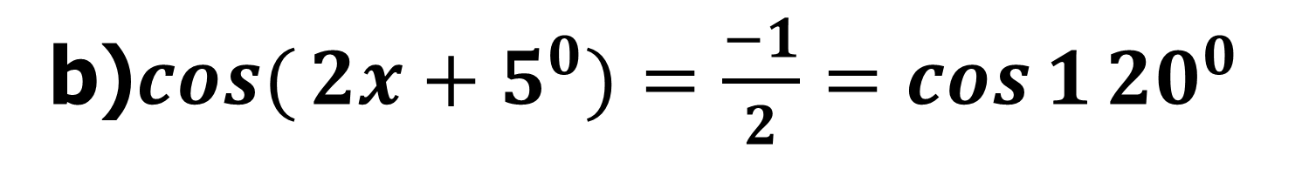
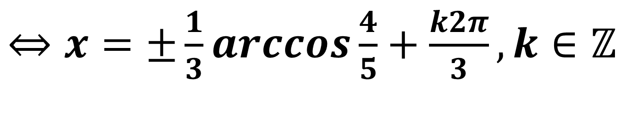

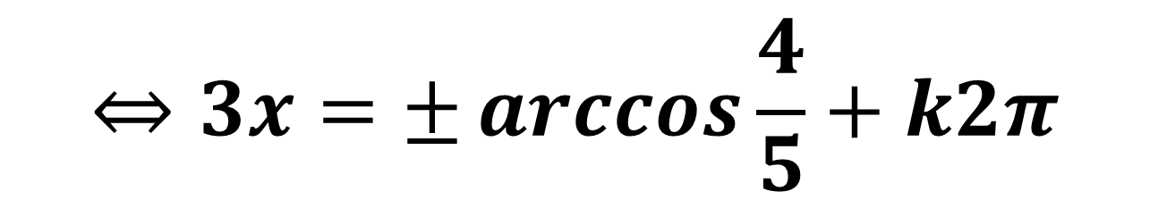
Ví dụ 2
Giải các phương trình sau
$a)\cos\left(x+\frac{3π}{8}\right)=\frac{−3}{2}$ $b)\cos\left(2x+5^{0}\right)=\frac{−1}{2}$ $c)\cos{3}x=\frac{4}{5}$ $d) cos2x=\cos{\frac{π}{10}}$
Bài giải
c) $\cos{3}x=\frac{4}{5}$
$$⇔3x=±\arccos{\frac{4}{5}}+k2π$$
a) $\cos\left(x+\frac{3π}{8}\right)=\frac{−3}{2}$
Phương trình vô nghiệm vì $\frac{−3}{2}∉\left[−1;1\right]$
$⇔x=±\frac{1}{3}\arccos{\frac{4}{5}}+\frac{k2π}{3},k∈$ $ℤ$
b)$\cos{(}2x+5^{0})=\frac{−1}{2}=\cos{1}20^{0}$
d)$\cos{2}x=\cos{\frac{π}{10}}$
$$⇔2x=±\frac{π}{10}+k2π$$
$$⇔\left[\begin{aligned}&2x+5^{0}=120^{0}+k360^{0} \\ &2x+5^{0}=−120^{0}+k360^{0}\end{aligned}\right.$$
$$⇔x=±\frac{π}{20}+kπ,k∈ ℤ$$
$$⇔\left[\begin{aligned}&x=\frac{115^{0}}{2}+k180^{0} \\ &x=\frac{−125^{0}}{2}+k180^{0}\end{aligned}\right.,k∈ℤ$$

Slide 15



Dựa vào đồ thị hàm số y = tan x, y = a. Có nhận xét gì về mối quan hệ của các hoành độ giao điểm của hai đồ thị đó
Hoành độ của mỗi giao điểm là một nghiệm của phương trình tan x = a. Khi đó nghiệm của phương trình
tan x = a là:
$$x=x_{1}+kπ$$
$$(k∈Z)$$
Các hoành độ giao điểm của hai đồ thị sai khác nhau một bội số của $π$

Slide 16

3
PHƯƠNG TRÌNH $tan x=a$ (1)
+ Điều kiện của phương trình: $x≠\frac{π}{2}+kπ$.
+ Gọi $x_{1}$là hoành độ giao điểm ($\tan{x_{1}=a)}$thỏa mãn điều kiện $−\frac{π}{2}<x_{1}<\frac{π}{2}$.
Kí hiệu: $x_{1}=\arctan{a}$.Khi đó, nghiệm của phương trình là: $x =\arctan{a+kπ,(k∈ℤ)}$
Chú ý
a) $tan x=tanα⇔x=α+kπ\left(k∈ℤ\right).$
Tổng quát: $tan f\left(x\right)=tan g\left(x\right)⇔f\left(x\right)=g\left(x\right)+kπ(k∈ℤ)$.
b) $tan x=tanβ^{0}⇔x=β^{0}+k180^{0}(k∈ℤ)$.
c) Trong một công thức nghiệm không dùng đồng thời 2 đơn vị đo.
Các trường hợp đặc biệt
$$\begin{matrix}•tan x=1⇔x=\frac{π}{4}+kπ ,\left(k∈ℤ\right) \\ •tan x=−1⇔x=−\frac{π}{4}+kπ, \left(k∈ℤ\right) \\ •tan x=0⇔x=kπ ,\left(k∈ℤ\right)\end{matrix}$$

Slide 17













Ví dụ 3
Giải các phương trình sau
$a)\tan{x}=\tan{\frac{2π}{5}}$ $b)\tan{x}=−5 c)\tan{(}x−35^{0})=\sqrt{3}$ $d)\tan{4}x=−1$
Bài giải
$$a)\tan{x}=\tan{\frac{2π}{5}} (1)$$
c$)\tan{(}x−35^{0})=\sqrt{3}$ (3)
(Đk: $x≠\frac{π}{2}+kπ$).
(Đk: $x≠{125}^{0}+k180^{0}$).
PT (1)$⇔x=\frac{2π}{5}+kπ,k∈ℤ (TM)$
$$PT (3)⇔x−35^{0}=60^{0}+k180^{0}$$
$⇔x=95^{0}+k180^{0}k∈ℤ$ (TM)
$$b)\tan{x}=−5 (2)$$
(Điều kiện: $x≠\frac{π}{2}+kπ$).
$d)\tan{4}x=−1$ (4)
PT (2)$⇔x=\arctan{(}−5)+kπ,k∈ℤ (TM)$
(Đk: $x≠\frac{π}{8}+k\frac{π}{4}$).
$$PT (4)⇔4x=\frac{−π}{4}+kπ$$
$$⇔x=\frac{−π}{16}+\frac{kπ}{4},k∈ℤ (TM)$$

Slide 18



Dựa vào đồ thị hàm số y = cot x, y = a. Có nhận xét gì về mối quan hệ của các hoành độ giao điểm của hai đồ thị đó
Hoành độ của mỗi giao điểm là một nghiệm của phương trình
cot x = a. Khi đó nghiệm của phương trình cot x = a là:
$$x=x_{1}+kπ, (k∈Z)$$
Các hoành độ giao điểm của hai đồ thị sai khác nhau một bội số của $π$

Slide 19

4
PHƯƠNG TRÌNH $cot x=a$ (1)
+ Điều kiện của phương trình: $x≠kπ$.
+Gọi $x_{1}$là hoành độ giao điểm ($\cot{x_{1}=a)}$thỏa mãn điều kiện $0<x_{1}<π$.
Kí hiệu: $x_{1}=\operatorname{arccot}{a}$. Khi đó, nghiệm của phương trình là : $x =\operatorname{arccot}{a+kπ,(k∈ℤ)}$
Chú ý
a) $\cot{x}=\cot{α}⇔x=α+kπ\left(k∈ℤ\right).$
Tổng quát: $\cot{f\left(x\right)=} \cot{g\left(x\right)}⇔f\left(x\right)=g\left(x\right)+kπ(k∈ℤ)$.
b) $\cot{x} =\cot{β^{0}}⇔x=β^{0}+k180^{0}(k∈ℤ)$.
c) Trong một công thức nghiệm không dùng đồng thời 2 đơn vị đo.
$$\begin{matrix}•\cot{x} =1⇔x=\frac{π}{4}+kπ\left(k∈ℤ\right) \\ •\cot{x} =−1⇔x=−\frac{π}{4}+kπ \left(k∈ℤ\right) \\ •\cot{x} =0⇔x=\frac{π}{2}+kπ\left(k∈ℤ\right)\end{matrix}$$
Các trường hợp đặc biệt

Slide 20









Ví dụ 4
Giải các phương trình sau
$a)\cot{x}=\cot{\frac{π}{5}}$ $b)\cot{(}x+5^{0})=\frac{−1}{\sqrt{3}}$
$c)\cot\left(\frac{π}{4}−2x\right)=−1$ $d)\cot{2}x=7$
Bài giải
$$a)\cot{x}=\cot{\frac{π}{5}}$$
$$⇔x=\frac{π}{5}+kπ,\begin{matrix} & k∈ℤ\end{matrix}$$
$$b)\cot{(}x+5^{0})=\frac{−1}{\sqrt{3}}$$
$$⇔x=−65^{0}+k180^{0},\begin{matrix} & k∈ℤ\end{matrix}$$
$$⇔x+5^{0}=−60^{0}+k180^{0}$$
$$c)\cot\left(\frac{π}{4}−2x\right)=−1$$
$$⇔\frac{π}{4}−2x=\frac{−π}{4}+kπ$$
$$⇔x=\frac{π}{4}−\frac{kπ}{2},\begin{matrix} & k∈ℤ\end{matrix}$$
$$⇔x=\frac{1}{2}\operatorname{arccot}{7}+\frac{kπ}{2},k∈ℤ$$
$$d)\cot{2}x=7$$
$$⇔2x=\operatorname{arccot}{7}+kπ$$

Slide 21




II
BÀI TẬP SGK
Bài tập 1
Giải các phương trình sau:
a)$\sin\left(x+2\right)=\frac{1}{3}$;
d)$\sin{(}2x+20^{0})=\frac{−\sqrt{3}}{2}$.
Bài giải
a)$\sin\left(x+2\right)=\frac{1}{3}$
$$⇔\left[\begin{aligned}&x=−2+\arcsin{\frac{1}{3}}+k2π \\ &x=π−2−\arcsin{\frac{1}{3}}+k2π\end{aligned}\right.\left(k∈ℤ\right).$$
$$⇔\left[\begin{aligned}&x+2=\arcsin{\frac{1}{3}}+k2π \\ &x+2=π−\arcsin{\frac{1}{3}}+k2π\end{aligned}\right.$$
Vậy phương trình có hai họ nghiệm
$$\left\{−2+\arcsin{\frac{1}{3}}+k2π;π−2−\arcsin{\frac{1}{3}}+k2π\right\}\left(k∈ℤ\right).$$

Slide 22



II
BÀI TẬP SGK
Bài tập 1
Giải các phương trình sau:
a)$\sin\left(x+2\right)=\frac{1}{3}$;
d)$\sin{(}2x+20^{0})=\frac{−\sqrt{3}}{2}$.
Bài giải
d$) \sin{(}2x+20^{0})=\frac{−\sqrt{3}}{2}$
$$⇔ \left[\begin{aligned}&2x+20^{0}=−60^{0}+k360^{0} \\ &2x+20^{0}=240^{0}+k360^{0}\end{aligned}\right.$$
$$⇔\sin{(}2x+20^{0})=\sin\left(−60^{0}\right)$$
$$⇔\left[\begin{aligned}&x=−40^{0}+k180^{0} \\ &x=110^{0}+k180^{0}\end{aligned}\right.\left(k∈ℤ\right).$$
Vậy phương trình có hai họ nghiệm $\left\{−40^{0}+k180^{0};110^{0}+k180^{0}\right\},\left(k∈ℤ\right).$

Slide 23




II
BÀI TẬP SGK
Bài tập 3
Giải các phương trình sau:
a) $\cos\left(x−1\right)=\frac{2}{3}$; b) $\cos{3}x=\cos{1}2^{0}$; d) $\cos^{2}{2}x=\frac{1}{4}$
Bài giải
$$⇔\left[\begin{aligned}&x−1=\arccos{\frac{2}{3}}+k2π \\ &x−1=−\arccos{\frac{2}{3}}+k2π\end{aligned}\right.$$
$$⇔\left[\begin{aligned}&x=1+\arccos{\frac{2}{3}}+k2π \\ &x=1−\arccos{\frac{2}{3}}+k2π\end{aligned}\right.\left(k∈ℤ\right).$$
a) $\cos\left(x−1\right)=\frac{2}{3}$
Vậy phương trình có hai họ nghiệm:
$\left\{1+\arccos{\frac{2}{3}}+k2π;1−\arccos{\frac{2}{3}}+k2π\right\},\left(k∈ℤ\right)$.

Slide 24

II
BÀI TẬP SGK
Bài tập 3
Giải các phương trình sau:
a) $\cos\left(x−1\right)=\frac{2}{3}$; b) $\cos{3}x=\cos{1}2^{0}$; d) $\cos^{2}{2}x=\frac{1}{4}$
Bài giải
b) $\cos{3}x=\cos{1}2^{0}$
$$⇔3x=±12^{0}+k.360^{0},k∈ℤ$$
$$⇔x=±4^{0}+k.120^{0},k∈ℤ.$$
Vậy phương trình có họ nghiệm $x=±4^{0}+k.120^{0},k∈ℤ.$

Slide 25










II
BÀI TẬP SGK
Bài tập 3
Giải các phương trình sau:
a) $\cos\left(x−1\right)=\frac{2}{3}$; b) $\cos{3}x=\cos{1}2^{0}$; d) $\cos^{2}{2}x=\frac{1}{4}$
Bài giải
$$⇔\left[\begin{aligned}&\cos{2}x=\frac{1}{2} \\ &\cos{2}x=−\frac{1}{2}\end{aligned}\right.$$
d) $\cos^{2}{2}x=\frac{1}{4}$
$$⇔\cos{2}x=\cos{\frac{π}{3}}$$
$$⇔2x=±\frac{π}{3}+k2π\left(k∈ℤ\right)$$
$$⇔x=±\frac{π}{6}+kπ\left(k∈ℤ\right)$$
Với: $\cos{2}x=\frac{1}{2}$
$$⇔\cos{2}x=\cos{\frac{2π}{3}}$$
$$⇔2x=±\frac{2π}{3}+k2π\left(k∈ℤ\right)$$
$$⇔x=±\frac{π}{3}+kπ\left(k∈ℤ\right)$$
Với$: \cos{2}x=−\frac{1}{2}$
Vậy phương trình có 4 họ nghiệm $\left\{±\frac{π}{6}+kπ;±\frac{π}{3}+kπ\right\}\left(k∈ℤ\right).$

Slide 26









II
BÀI TẬP SGK
Bài tập 4
Giải phương trình $\frac{2\cos{2}x}{1−\sin{2}x}=0$
Bài giải
+ Điều kiện: $\sin{2}x≠1$
Ta có $\frac{2\cos{2}x}{1−\sin{2}x}=0$
$$⇔2x=\frac{π}{2}+kπ⇔x=\frac{π}{4}+\frac{kπ}{2}$$
$⇔2\cos{2}x=0⇔\cos{2}x=0$
+ Xét k lẻ. Đặt $k=2n+1\left(n∈ℤ\right).$
$$x=\frac{π}{4}+\frac{\left(2n+1\right)π}{2}=\frac{3π}{4}+nπ$$
$$⇒\sin{2}x=\sin\left(\frac{3π}{2}+2nπ\right)=−1(tmdk)$$
+ Xét k chẵn. Đặt $k=2n\left(n∈ℤ\right).$
$$⇒\sin{2}x=\sin\left(\frac{π}{2}+2nπ\right)=1(ktmdk)$$
$$x=\frac{π}{4}+\frac{2nπ}{2}=\frac{π}{4}+nπ$$
Vậy phương trình có họ nghiệm $\frac{3π}{4}+nπ$ $\left(n∈ℤ\right).$

Slide 27






II
BÀI TẬP SGK
Bài tập 7
Giải các phương trình sau:
a. $\sin{3}x−\cos{5}x=0$;
b. $\tan{3}x.\tan{x}=1$.
Bài giải
a) $\sin{3}x−\cos{5}x=0$
$$⇔\cos{5}x=\sin{3}x$$
$$⇔\cos{5}x=\cos\left(\frac{π}{2}−3x\right)$$
$$⇔\left[\begin{matrix}x=\frac{π}{16}+\frac{kπ}{4} \\ x=−\frac{π}{4}+kπ\end{matrix}\right.\left(k∈ℤ\right)$$
$$⇔\left[\begin{aligned}&5x=\frac{π}{2}−3x+k2π \\ &5x=−\frac{π}{2}+3x+k2π\end{aligned}\right.\left(k∈ℤ\right)$$
Vậy phương trình có hai họ nghiệm $\left\{\frac{π}{16}+\frac{kπ}{4};−\frac{π}{4}+kπ\right\}\left(k∈ℤ\right)$

Slide 28




II
BÀI TẬP SGK
Bài tập 7
Giải các phương trình sau:
a. $\sin{3}x−\cos{5}x=0$;
b. $\tan{3}x.\tan{x}=1$.
Bài giải
b. $\tan{3}x.\tan{x}=1$ (Điều kiện: $3x≠\frac{π}{2}+kπ;x≠\frac{π}{2}+kπ$ )
$$\tan{3}x.\tan{x}=1⇔\tan{3}x=\frac{1}{\tan{x}}$$
$$⇔\tan{3}x=\cot{x}$$
$$⇔\tan{3}x=\tan\left(\frac{π}{2}−x\right)$$
$$⇔3x=\frac{π}{2}−x+kπ$$
$$⇔x=\frac{π}{8}+\frac{kπ}{4}\left(k∈ℤ\right)$$
Các nghiệm thuộc họ nghiệm trên đều thỏa mãn điều kiện.
Vậy phương trình có họ nghiệm $x=\frac{π}{8}+\frac{kπ}{4}$ $\left(k∈ℤ\right)$

Slide 29





BÀI TẬP TRẮC NGHIỆM
Câu 1.
Giải phương trình sau: $sin(\frac{2x}{3}−\frac{π}{3})=0$
$$\text{B}\text{.} x=\frac{2π}{3}−\frac{k3π}{2},(k∈ℤ)\text{.}$$
$$\text{A}\text{.} x=kπ,(k∈ℤ)\text{.}$$
$$\text{C}\text{.} x=\frac{π}{3}+kπ,(k∈ℤ)\text{. }$$
$$\text{D}\text{.} x=\frac{π}{2}−\frac{k3π}{2},(k∈ℤ)\text{.}$$
D
Bài giải
Ta có: $sin\left(\frac{2x}{3}−\frac{π}{3}\right)=0$
$$⇔\frac{2x}{3}−\frac{π}{3}=kπ$$
$⇔x=\frac{π}{2}+\frac{k3π}{2}(k∈ℤ)$.

Slide 30





BÀI TẬP TRẮC NGHIỆM
Câu 2.
Tìm tất cả các giá trị thực của m để phương trình $sinx=m$ có nghiệm.
$$\text{A}\text{.} m≠1\text{.}$$
$$\text{B}\text{.} m≠−1\text{.}$$
C
$$\text{C}\text{.}−1≤m≤1\text{.}$$
$$\text{D}\text{.} m>1\text{.}$$
Bài giải
$sinx=m$ có nghiệm
$$⇔\left|m\right|≤1$$
$⇔−1≤m≤1$.

Slide 31





BÀI TẬP TRẮC NGHIỆM
Câu 3.
Tìm tất cả các giá trị thực của m để phương trình $cosx−m=0$ có nghiệm.
$$\text{A}\text{.} m∈(−∞,−1]\text{.}$$
$$\text{B}\text{.} m∈(1,+∞]\text{.}$$
C
$$\text{D}\text{.} m≠−1\text{.}$$
$$\text{C}\text{.} m∈[−1,1]\text{.}$$
Bài giải
Để phương trình $cosx−m=0$ có nghiệm
$⇔cosx=m$ có nghiệm
$⇔m∈[−1,1]$.
Notes:
Giữ lại từ các hiệu ứng 4. Các hiệu ứng dùng đồng nhất từ trái sang phải.
Viết $\overline{z}$ sai ở hiệu ứng 5.
Tách hiệu ứng 6 thảnh 2 hiệu ứng.

Slide 32






BÀI TẬP TRẮC NGHIỆM
Câu 4.
Số nghiệm của phương trình $sin(2x−40^{o})=1$ với $−180^{o}<x<180^{o}$ là
$$\text{A}\text{.} 1.$$
B
$$\text{B}\text{.} 2.$$
$$\text{C}\text{.} \text{3}\text{.}$$
$$\text{D}\text{.} 4\text{.}$$
Bài giải
Ta có: $sin\left(2x−40^{o}\right)=1$
$$⇔2x−40^{o}=90^{o}+k360^{o}$$
$⇔x=65^{o}+k180^{o}$, $k∈ℤ$
Vì $−180^{o}<x<180^{o}$
$⇒x=65^{o}(k=0),x=−115^{o}(k=−1)$.
Notes:
Giữ lại từ các hiệu ứng 4. Các hiệu ứng dùng đồng nhất từ trái sang phải.
Viết $\overline{z}$ sai ở hiệu ứng 5.
Tách hiệu ứng 6 thảnh 2 hiệu ứng.

Slide 33







BÀI TẬP TRẮC NGHIỆM
Câu 5.
Gọi $a$ là nghiệm dương nhỏ nhất của phương trình $\frac{2cos2x}{1−sin2x}=0$. Mệnh đề nào sau đây đúng?
$$\text{A}\text{.} a∈\left(0,\frac{π}{4}\right]\text{.}$$
$$\text{B}\text{.} a∈\left[\left.\frac{π}{4},\frac{3π}{4}\right)\right.\text{.}$$
$$\text{C}\text{.} a∈\left[\frac{π}{4},\frac{3π}{4}\right].$$
C
$$\text{D}\text{.} a=0.$$
Bài giải
Đk $sin2x≠1⇔x≠\frac{π}{4}+kπ,k∈ℤ.$
$x=\frac{π}{4}+\frac{kπ}{2}>0,k∈ℤ⇔k>1,k∈ℤ⇔k∈N^{∗}$.
Suy ra$x=\frac{π}{4}+\frac{kπ}{2}≥\frac{3π}{4},k∈N^{∗}\text{.}$
$⇒x=\frac{3π}{4}$là nghiệm dương nhỏ nhất của phương trình $\frac{2cos2x}{1−sin2x}=0$
Ta có: $\frac{2cos2x}{1−sin2x}=0⇔cos2x=0$
$$⇔2x=\frac{π}{2}+kπ$$
$$⇔x=\frac{π}{4}+\frac{kπ}{2},k∈ℤ.$$

Slide 34





BÀI TẬP TRẮC NGHIỆM
Câu 6.
Có bao nhiêu giá trị nguyên của tham số $m$ để phương trình $cosx=m+1$ có nghiệm?
C
$$\text{A}\text{.} 1\text{.}$$
$$\text{B}\text{.} 2\text{.}$$
$$\text{C}\text{.} 3.$$
$$\text{D}\text{.} 4.$$
Bài giải
$cosx=m+1$ có nghiệm
$$⇔\left|m+1\right|≤1$$
$$⇔−2≤m≤0.$$
Vì $m$ nguyên $⇒m∈\left\{−2;−1;0\right\}$.

Slide 35






BÀI TẬP TRẮC NGHIỆM
Câu 7.
Nghiệm nhỏ nhất của phương trình $cosx=1$ trên $\left[0,10π\right]$ là
A
$$\text{D}\text{.}\frac{3π}{2}.$$
$$\text{A}\text{.} 0.$$
$$\text{B}\text{.} π.$$
$$\text{C}\text{.} 2π$$
Bài giải
Ta có: $cosx=1$
$⇔x=k2π,k∈ℤ$
$⟹$ Nghiệm nhỏ nhất là 0.

Slide 36





BÀI TẬP TRẮC NGHIỆM
Câu 8.
Số nghiệm của phương trình $cosx=0.566$ trên đoạn $\left[\frac{π}{2},2π\right]$ là
A
$$\text{B}\text{.} 2.$$
$$\text{C}\text{.} 3.$$
$$\text{D}\text{.} 4.$$
$$\text{A}\text{.} 1.$$
Bài giải
Ta có: $cosx=0,566$
$$⇔x≈±0,3π+k2π,k∈ℤ.$$
$⟹$ Số nghiệm trên $\left[\frac{π}{2},2π\right]$ là 1 nghiệm.

Slide 37






BÀI TẬP TRẮC NGHIỆM
Câu 9.
Gọi $X$ là tập nghiệm của phương trình $cos\left(\frac{x}{2}+15^{o}\right)=sinx$. Mệnh đề nào sau đây đúng ?
A
$$\text{B}\text{.} 20^{O}∈X.$$
$$\text{C}\text{.} 220^{O}∈X\text{.}$$
$$\text{D}\text{.} 240^{O}∈X\text{.}$$
$$\text{A}\text{.} 290^{O}∈X\text{.}$$
Bài giải
Ta có: $cos\left(\frac{x}{2}+15^{o}\right)=sinx$
$⇔cos\left(\frac{x}{2}+15^{o}\right)=cos(90^{o}−x)$
$$⇔\left[\begin{matrix}x=50^{o}+k240^{o} \\ x=210^{o}−k720^{o}\end{matrix}\right.\left(k∈ℤ\right).$$

Slide 38





BÀI TẬP TRẮC NGHIỆM
Câu 10.
Phương trình $sin^{2}x=0,5$ tương đương với phương trình nào sau đây?
$$\text{A}\text{.} cosx=1\text{.}$$
B
$$\text{B}\text{.} cos2x=0\text{.}$$
$$\text{C}\text{.} sin2x=0\text{.}$$
$$\text{D}\text{.} sin\left(0,5x\right)=1$$
Bài giải
Ta có: $sin^{2}x=0,5$
$$⇔\frac{1−cos2x}{2}=0,5$$
$⇔cos2x=0$.

Slide 39





BÀI TẬP TRẮC NGHIỆM
Câu 11.
Giải phương trình sau: $tan x=−\sqrt{3}$
$$\text{A}\text{.} x=\frac{π}{3}+kπ,(k∈Z)\text{.}$$
$$\text{B}\text{.}x=\frac{−π}{3}+k2π,(k∈Z)\text{.}$$
$$\text{C}\text{.}x=\frac{π}{6}+kπ,(k∈Z)\text{.}$$
$$\text{D}\text{.} x=−\frac{π}{3}+kπ,(k∈Z)\text{.}$$
D
Bài giải
$$\tan{x}=−\sqrt{3}$$
$$⟺x=\frac{−π}{3}+kπ$$

Slide 40






BÀI TẬP TRẮC NGHIỆM
Câu 12.
Số vị trí biểu diễn các nghiệm của phương trình
$tan\left(2x−\frac{Π}{3}\right)=−\sqrt{3}$ trên đường tròn lượng giác là:
A
$$\text{B}\text{.}\text{ 3}$$
$\text{C}\text{.}$2
$$\text{D}\text{.} 1\text{.}$$
$$\text{A}\text{.} \text{4}\text{.}$$
Bài giải
$$\tan\left(2x−\frac{π}{3}\right)=−\sqrt{3}⇔x=\frac{kπ}{2}$$
$$0≤\frac{kπ}{2}{≤2π,\left(k∈ℤ\right)⟺k=0,1,2,3}$$

Slide 41



BÀI TẬP TRẮC NGHIỆM
Câu 13.
Phương trình $\tan{x=4}$ có nghiệm là:
$$\text{B}\text{.} x=\frac{π}{4}+kπ$$
$$\text{A}\text{.} vô nghiệm$$
C
$$\text{C}\text{.} \text{x}\text{=}\text{arctan}\text{ 4+}\text{k}π\text{.}$$
$$\text{D}\text{.} x=arctan4+k2π$$
Bài giải
$$\tan{x}=4$$
$⇔x=arctan4+kπ$

Slide 42




BÀI TẬP TRẮC NGHIỆM
Câu 14.
Phương trình $2tan{x=1}$ có nghiệm trong $\left(π,\frac{3π}{2}\right)$là:
$$\text{B}\text{.} x=arctan\frac{1}{2}$$
$$\text{A}\text{.} x=\frac{5π}{4}$$
$$\text{C}\text{.} \text{x}\text{=}π\text{+}\text{arctan}\frac{1}{2}\text{.}$$
C
$$\text{D}\text{.} Đáp số khác$$
Bài giải
$$\tan{x}=\frac{1}{2}⇔x=arctan\frac{1}{2}+kπ$$
Mặt khác, do:$x∈\left(π;\frac{3π}{2}\right)$ nên k = 1

Slide 43


BÀI TẬP TRẮC NGHIỆM
Câu 15.
Phương trình $\tan\left(x+3°\right)=−1$ có nghiệm là:
$$\text{B}\text{.} x=\frac{−π}{4}−3+kπ$$
$$\text{A}\text{.} x=−45°+k180°$$
C
$$\text{C}\text{.} \text{x}\text{=−48}°\text{+}\text{k}180°\text{.}$$
$$\text{D}\text{.} x=−48°+kπ°$$
Bài giải
$$\tan\left(x+3°\right)=−1$$
$$⇔x=−48°+k180°$$

Slide 44






BÀI TẬP TRẮC NGHIỆM
Câu 16.
Giải phương trình sau: $cot2 x=−\sqrt{3}$
$$\text{A}\text{.} x=\frac{−π}{6}+k\frac{π}{2}$$
$$\text{B}\text{.}x=\frac{−π}{12}+kπ,(k∈Z)\text{.}$$
B
$$\text{C}\text{.}x=\frac{−π}{12}+k\frac{π}{2}$$
$$\text{D}\text{.}x=arccot⁡(\frac{−\sqrt{3}}{2})+kπ$$
Bài giải
$$\cot{2x}=−\sqrt{3}$$
$$⟺\cot{2x}=\cot{\frac{−π}{6}}$$
$$⇔x=\frac{−π}{12}+k\frac{π}{2}$$

Slide 45








BÀI TẬP TRẮC NGHIỆM
Câu 17.
Số vị trí biểu diễn các nghiệm của phương trình $\cot\left(2x−\frac{π}{6}\right)=−\sqrt{3}$ trên đường tròn lượng giác là:
$$\text{A}\text{.} \text{4}\text{.}$$
C
$\text{C}\text{.}$2
$$\text{B}\text{.} \text{3}$$
$$\text{D}\text{.} 1\text{.}$$
Bài giải
$$\cot\left(2x−\frac{π}{6}\right)=\cot{\frac{−π}{6}}$$
$$⇔2x−\frac{π}{6}=\frac{−π}{6}+kπ$$
$$⇔x=k\frac{π}{2}$$
$$Mặt khác:0≤\frac{kπ}{2}<2π,\left(kεℤ\right)⇔k=1,2$$

Slide 46





BÀI TẬP TRẮC NGHIỆM
Câu 18.
P$hương trình \cot\left(3x−15°\right)=\sqrt{3}$ có nghiệm là:
$$\text{A}\text{.} x=60°+k180°$$
$$\text{C}\text{.}x=45°+k60°$$
$$(k∈ℤ)$$
$$\text{B}\text{.}x=45°+k180°$$
D
$$\text{D}\text{.}x=15°+k60°$$
Bài giải
M
$$\cot\left(3x−15°\right)=\sqrt{3}$$
$$⇔x=15°+k60°$$

Slide 47





BÀI TẬP TRẮC NGHIỆM
Câu 19.
Phương trình $\cot{x=−3}$ có nghiệm là:
$$\text{A}\text{.} vô nghiệm$$
$$\text{B}\text{.} x=\frac{π}{4}+kπ,(k∈ℤ)$$
$$(k∈ℤ)$$
C
$$\text{D}\text{.} x=arccot−3+k2π$$
$$\text{C}\text{.} \text{x}\text{=}\text{arccot}\text{ −}\text{3}\text{+}\text{k}π$$
Bài giải
$$\cot{x=−3}$$
$$⇔x=arc\cot{−3}+kπ$$

Slide 48





BÀI TẬP TRẮC NGHIỆM
Câu 20.
Trong các nghiệm dương bé nhất của các phương trình sau, phương trình nào có nghiệm nhỏ nhất?
$$\text{A}\text{.} \tan{2x}=1\text{.}$$
C
$$\text{C}\text{.}\cot{x}=0$$
$$\text{B}\text{.} \tan\left(x−\frac{π}{4}\right)=\sqrt{3}$$
$$\text{D}\text{.} \cot{x}=−\sqrt{3}\text{.}$$
Bài giải
M
$A. x=\frac{π}{8}+k\frac{π}{2}$nên nghiệm dương bé nhất là: $x=\frac{π}{8}$
B$. x=\frac{7π}{12}+kπ$nên nghiệm dương bé nhất là: $x=\frac{7π}{12}$
$$(k∈ℤ)$$
C$. x=\frac{π}{2}+kπ$nên nghiệm dương bé nhất là: $x=\frac{π}{2}$
$D. x=\frac{−π}{6}+kπ$nên nghiệm dương bé nhất là: $x=\frac{5π}{6}$

